Slide 1

ПЛАТФОРМА ДЛЯ СОЗДАНИЯ И ПУБЛИКАЦИИ РЕЦЕПТОВ
ГЛАВНАЯ
Самсонова Н.М. и Кашутина М.А., 3ИСП11-18

Slide 2

ЗАДАЧА
НАЧАЛО
01
Изучение задачи и ее выполнение

Slide 3
ПЛАН
ПЛАТФОРМА
Требования к платформе, которые получилось осуществить
РЕЦЕПТЫ
СПИСКИ
ПАНЕЛЬ
О СЕБЕ
Платформа имеет несколько рецептов из игры
Просмотр информации о рецепте, ингредиентах
Имеется простой и понятный интерфейс
Ссылки на разработчиков
Notes:
Мол любой специалист для любой задачи всегда найдется.

Slide 4
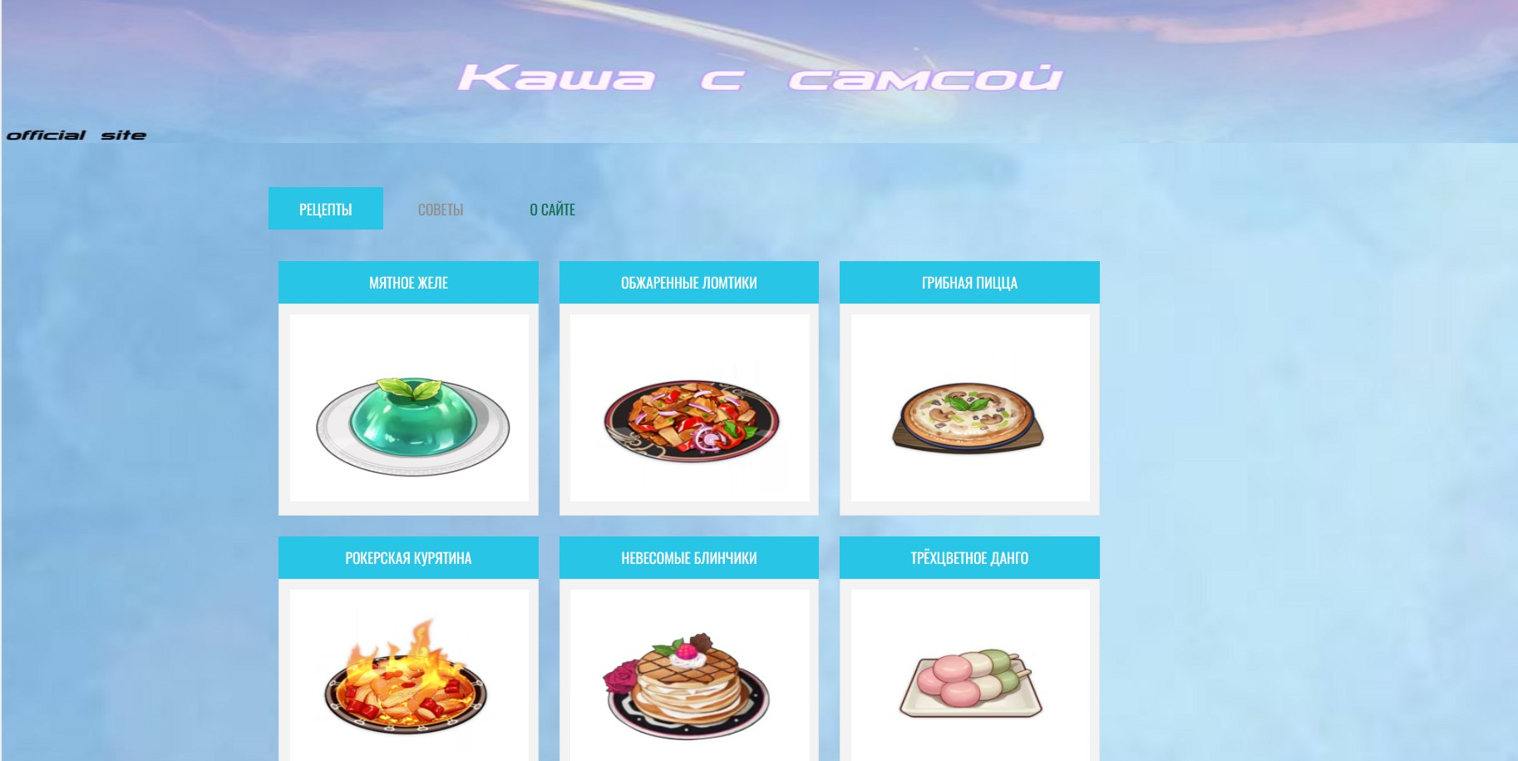
Notes:
Мол любой специалист для любой задачи всегда найдется.

Slide 5
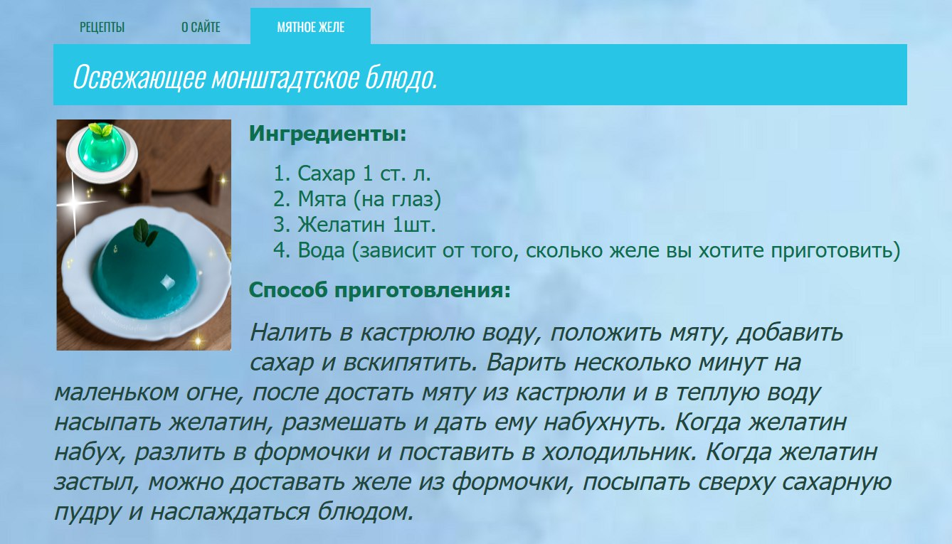
Notes:
Мол любой специалист для любой задачи всегда найдется.

Slide 6
ВАЖНЫЙ КРИТЕРИЙ
ПОЧЕМУ HTML&CSS?
02
Самый простой для изучения язык

Slide 7
ПОЧЕМУ HTML&CSS?
РАЗРАБОТЧИК
INTERN
JUNIOR
MIDDLE
SENIOR
Задача ясна, язык является простым в изучении
Задача ясна, программа впредь работает исправно
Задача ясна и продукт улучшен
Продукт работает с ОС Windows, что делает эффективное выполнение кода.

Slide 8
ПЛАНЫ НА БУДУЩЕЕ
ИТОГИ
03
Что мы хотим изменить, внедрить и улучшить

Slide 9

ПЛАНЫ НА БУДУЩЕЕ
Задачи, которые в будущем будут выполнены для улучшения платформы
Авторизация и вход;
Добавить «мой профиль» для возможности посмотреть на оставленные комментарии;
Создать добавление своих рецептов и отзывов;
Создать форум обсуждений на сайте.

Slide 10

KASHSAM
ГРУППА ИНВАЛИДОВ
Спасибо, что выбираете НАС.
kasha@without.exe
+62 635 636 66
milk.com
Por favor, mantenha este slide para atribuição
ВСЕ ПРАВА ЗАЩИЩЕНЫ

